Slide 1
基於可信任平台模組晶片之軟體智財保護
學生：林子豪
指導教授：陳朝烈 教授

Slide 2
研究動機
資訊技術不斷進步，使得軟體程式應用面以及商品愈來愈多，軟體程式的開發需要耗費大量資源，然而，軟體盜版和非法使用卻也愈加嚴重，這些問題會對軟體開發商造成巨大的經濟損失，因此，軟體開發商需要建立保護措施以此面對層出不窮的破解以及適應不同的軟體執行環境以避免漏洞。
本專題利用TPM(Trusted Platform Module)晶片模組建立一個軟體商品程式保護方式，TPM是一種硬體式安全晶片，其設計目的是提供一個安全的環境，以保護電腦系統免受攻擊、入侵、串改，每個TPM在生產時都各自綁定一組唯一的非對稱式密鑰，並儲存在TPM晶片的不可讀區域中，並且無法透過任何方式獲取根密鑰，利用TPM除了能達到軟體商品啟動防盜以外，也能對AI模型加密以達到保護其內各種資訊，API的形式搭配TPM的特性使得該專題於各種本地端的加密及驗證都能產生作用。

Slide 3
建置環境
環境
依賴項
作業系統:ubuntu20.04.5
autoconf-archive 20190106-2.1ubuntu1
libcmocka0  1.1.5-2 amd64
libcmocka-dev  1.1.5-2 amd64
procps  2:3.3.16-1ubuntu2.3 amd64
iproute2  5.5.0-1ubuntu1 amd64
build-essential  12.8ubuntu1.1 amd64
git 
pkg-config  0.29.1-0ubuntu4 amd64
gcc 
libtool  2.4.6-14
automake  1:1.16.1-4ubuntu6
libssl-dev  1.1.1f-1ubuntu2.18 amd64
uthash-dev  2.1.0-1 amd64
autoconf 
doxygen  1.8.17-0ubuntu2 amd64
libjson-c-dev 0.13.1+dfsg-7ubuntu0.3 amd64
Package
Tpm2-abrmd 2.3.1-1 amd64
Tpm2-tools  4.1.3
依賴項
libini-config-dev 0.6.1-2 amd64
libcurl4-openssl-dev 7.68.0-1ubuntu2.18 amd64
uuid-dev  2.34-0.1ubuntu9.3 amd64
libltdl-dev  2.4.6-14 amd64
libusb1.0-0-dev 
libftdi-dev  0.20-4build8 amd64

Slide 4
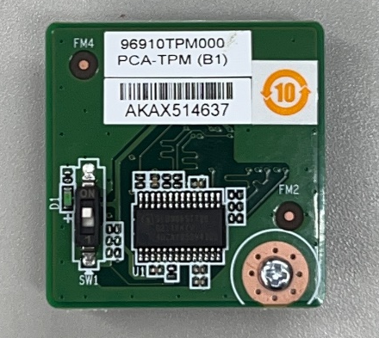
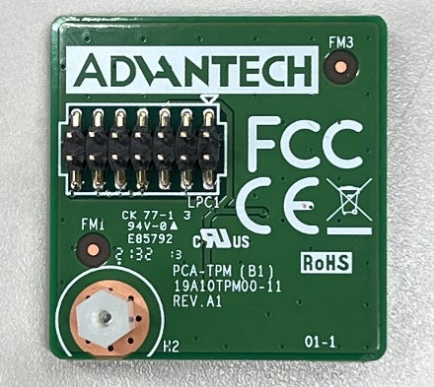
測試設備
電腦
Advantech IPC-7132MB-50B (IPC-002)
Advantech IPC-7132MB-50B (IPC-003)
TPM晶片
PCA-TPM(B1)
電腦規格
TPM晶片正面圖
TPM晶片反面圖
1. 工業級主機Intel® Q470E 品片組主機，體積(W x H x D)200 x 330 x 430 mm 。
2. CPU : CPU處理速度為 Intel Core i9 2.8G 20M 1200P
3. 主記憶體(DRAM)：16GB DDR4 DIMM-3200，最高可接充到128G
4. 硬碟：提供SATA 2.5“固態硬碟一顯容量為512G，SATA 2.5” 監控等級硬碟一顆容量為2TB
5. 顯示晶片：Intel® UHD Graphics 630
6. I/O介面：提供6組串列式通訊介面及2組10/100/1000 Mbps Ethernet網路介面，內建VGA +HDMI +DP顯示輸出介面，2組USB 3.2 Gen、4組USB 3.2 Gen 1 及8組USB2.0。
7. 擴充插槽介面：具備4個SATA介面，具備PCI*2個及PCIE*5個，並支援PCI-E x16*1個及PCI-E x4*4個
8. 提供500W以上電源供應器
9. 主機板與機箱須為同廠牌。非一般商用組裝電腦
10. 整機須符合「工業級」FCC、CE認證（非一般工業型外殼組裝之電腦），主機板內建Watch Dog功能，可自動偵測系統中断、重置功能，出貨需檢附原廠出廠保固證明文件。

Slide 5
測試設備
電腦規格
1. 工業級主機Intel® Q470E 品片組主機，體積(W x H x D)200 x 330 x 430 mm 。
2. CPU : CPU處理速度為 Intel Core i9 2.8G 20M 1200P
3. 主記憶體(DRAM)：16GB DDR4 DIMM-3200，最高可接充到128G
4. 硬碟：提供SATA 2.5“固態硬碟一顯容量為512G，SATA 2.5” 監控等級硬碟一顆容量為2TB
5. 顯示晶片：Intel® UHD Graphics 630
6. I/O介面：提供6組串列式通訊介面及2組10/100/1000 Mbps Ethernet網路介面，內建VGA +HDMI +DP顯示輸出介面，2組USB 3.2 Gen、4組USB 3.2 Gen 1 及8組USB2.0。
7. 擴充插槽介面：具備4個SATA介面，具備PCI*2個及PCIE*5個，並支援PCI-E x16*1個及PCI-E x4*4個
8. 提供500W以上電源供應器
9. 主機板與機箱須為同廠牌。非一般商用組裝電腦
10. 整機須符合「工業級」FCC、CE認證（非一般工業型外殼組裝之電腦），主機板內建Watch Dog功能，可自動偵測系統中断、重置功能，出貨需檢附原廠出廠保固證明文件。

Slide 6
系統架構
系統架構內所用到的數位簽章、金鑰以及執行動作都存在於TPM內部，於要保護用的產品程式(product.py)內呼叫模組化的程式(verify.py)，再透過模組化的程式(verify.py)對TPM晶片模組進行驗證動作。
於該專案內產品程式為(TESTAPI.py)
驗證用API為(API.py)

Slide 7
系統架構
verify.py 對TPM晶片模組傳送指令，TPM晶片模組回傳結果給verify.py，verify.py使用回傳的結果判斷驗證成功與否，成功則繼續執行.exe檔，失敗則直接關閉程式，由於模組化的驗證程式，同一台設備上的程式都可使用以此達到保護、驗證效果。
於該專案內產品程式為(TESTAPI.py)
驗證用API為(API.py)

Slide 8
系統架構
對TPM的操作，區分成輸入與輸出，輸入部分的金鑰以及數位簽章檔案平時儲存於TPM內部，透過權限以及密碼方式確保除硬體破壞外無法被其他方法提出或是破解。

Slide 9
系統架構
nv索引位址以及密碼則是產品出貨前設定好的，於程式因為寫成了模組化，因此能自行設定及調整nv 索引位址、密碼等輸入部分。

Slide 10
系統架構
密鑰檔案：
包含了TPM公鑰以及私鑰的檔案，公鑰和私鑰於TPM內部透過指定算法後加密導出，並匯入密鑰檔案。每次重新導出的密鑰檔案都不一樣，且檔案不可讀。檔案類型(.ctx)。

Slide 11
系統架構
受簽名檔：
用來產生以及驗證數位簽章的檔案，內容不限，可以是加密後檔案。檔案類型(.dat、.enc)。

Slide 12
系統架構
數位簽章：
透過私鑰對檔案簽名(加密)產生出的不可讀檔案，可以透過使用公鑰對該數位簽章解密，並與受簽名檔案比較。檔案類型(.rssa)。

Slide 13
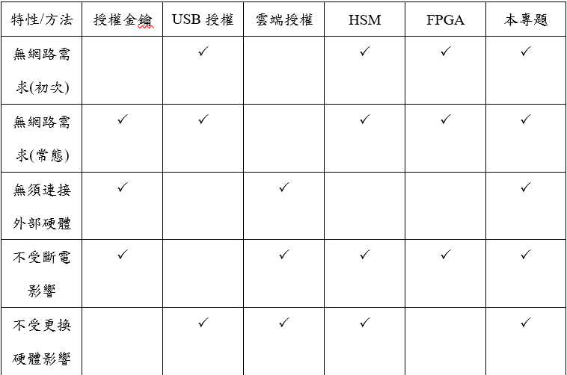
研究成果
優點:
1.硬體層面保護：和HSM、FPGA比起，並不需要額外物理連結和接線
2.高彈性：由於將專題模組化，所以於各種不同的程式內直接呼叫API就能達到驗證功能(該設備有TPM)
3.唯一性：由於將程式與設備綁定，就算將程式移植到其他設備上使用也無法正常執行，同一程式只有唯一一個使用者(設備)
4.操作需要密碼：密碼包括在API內，是為了防止駭客跳過程式自行對tpm進行指令操作，產品程式使用者並不需要額外操作
5.無須網路環境執行
6.不受斷電影響
(表1)為多方法特性比較表

Slide 14
研究成果
缺點:
1.驗證用檔案遺失就需要重新手動設定
(表1)為多方法特性比較表

Slide 15
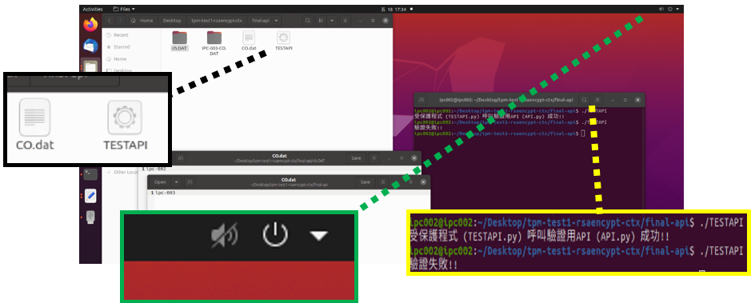
研究成果
(圖4)為IPC-002設備程式執行圖
於設備IPC-002上執行的程式為TESTAPI(.exe)檔案，並且透過 ./TESTAPI 指令執行，該檔案包括了一個受保護程式(product.py)去呼叫驗證用模組化程式(API.py)，於設備右上角介面能看到當前並無網路環境。

Slide 16
研究成果
(圖4)為IPC-002設備程式執行圖
於這次的測試裡，測試了兩個情境，第一個情境為，該程式執行於我們出貨的設備，所以受簽名文件是與該設備綁定的，即為第一個執行結果(驗證成功)。

Slide 17
研究成果
(圖4)為IPC-002設備程式執行圖
第二個情境為，該程式執行於我們出貨的設備，但是竄改、更動本身設備的受簽名文件或是移植了其他同批出貨設備的受簽名文件(CO.dat)，即為第二個執行結果(驗證失敗)。

Slide 18
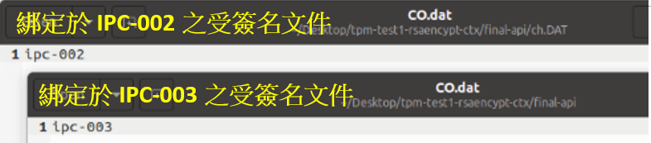
研究成果
(圖5)為各設備受簽名文件內容圖
提到受簽名文件可以是多種檔案類型，這次測試使用.dat 檔案並且為了明顯區別各設備綁定的受簽名文件的差異，並以IPC-002、IPC-003做為內容，測試都於設備IPC-002上進行，第二次情境的情境模擬透過移植IPC-003設備上的受簽名文件(CO.dat)達成。

Slide 19
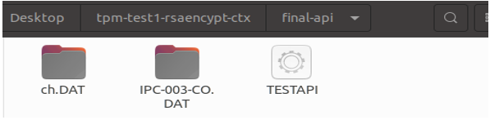
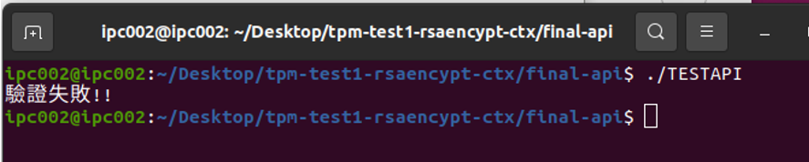
研究成果
模擬一般設備(有TPM2.0晶片)獲取該軟體後(TESTAPI.exe)，因為無受簽名文件(CO.dat)，所以該目錄下只有軟體(TESTAPI.exe)。
(圖6)為無受簽名文件(CO.dat)目錄圖
(圖7)為無受簽名文件(CO.dat)執行圖
透過./TESTAPI 指令模擬一般設備(有TPM2.0晶片)獲取該軟體後(TESTAPI.exe)，無受簽名文件(CO.dat)的執行結果，可以顯然看見結果為驗證失敗。

Slide 20
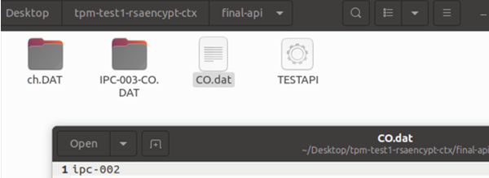
研究成果
(圖8)為偽造受簽名文件內容圖
模擬一般設備(有TPM2.0晶片)獲取該軟體後(TESTAPI.exe)，以不知名方法得知受簽名文件(CO.dat)內容，並且創立一樣格式及內容的文件，該測試於IPC-002上執行，可看到綁定於IPC-002之受簽名文件內容為 ” ipc-002 ” ，所以這裡模擬建立一個內容為 ” ipc-002 ” 檔案名稱為CO.dat的受簽名文件。

Slide 21
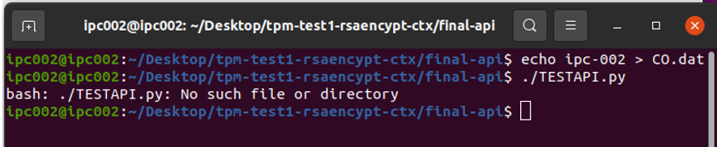
研究成果
(圖9)為偽造受簽名文件執行圖
透過echo ipc-002 > CO.dat 指令，於當前目錄下建立內容為 ” ipc-002 ” 檔案名稱為CO.dat的受簽名文件，建立完成後再透過./TESTAPI 指令，測試結果，可以看到測試結果依然無法成功驗證。

Slide 22


未來展望
手動設定
設備設定
(環境、TPM設定、密鑰設定)
軟體程式放置
(需保護程式套用模組化驗證用API)
消費者接收到產品
(圖10)為出貨前設定流程圖
未來希望能夠將設備設定的部分腳本化，能夠快速設定，而非都透過手動慢慢設定。

